Slide 1

AGENDAMENTO DE CONSULTAS MÉDICAS - TRABALHO INTERDISCIPLINAR
Integrantes: Isabel Matos, Júlia Reis, Luiz Henrique Ramos, Rafael Augusto Vieira

Slide 2
Introdução AO PROJETO
Este trabalho consiste no desenvolvimento de um sistema que auxilie o cliente a gerenciar com mais eficácia o consultório de endocrinologia. Este sistema deve possuir tudo o que ele precisa para que isso seja possível e deve sanar as insatisfações apresentadas

Slide 3
Objetivo
Criar um sistema de agendamento e gerenciamento de consultas médicas e de pacientes de um consultório de endocrinologia.
Análise do sistema atual (Hi Doctor) utilizado pelo médico;
Identificar as funcionalidades utilizadas pelo médico e as podem ser descartadas;
Identificar as insatisfações com o sistema.

Slide 4
problema
O médico apresentou as seguintes insatisfações:
Não é possível localizar um cliente no sistema por meio de busca pela sua cidade;
O software poderia ser mais atrativo;
A necessidade de sincronizar aparelhos toda vez que o software é utilizado em outro dispositivo;
Falta da opção de preenchimento de formulário para pedidos de exames.

Slide 5
Conclusão
O cliente aprovou o software desenvolvido pelo grupo e se mostrou satisfeito com o resultado alcançado.
As mudanças que foram solicitadas para o novo sistema foram resolvidas da melhor forma possível.
O trabalho foi uma oportunidade de crescimento tanto pessoal quanto para trabalho em equipe.

Slide 6
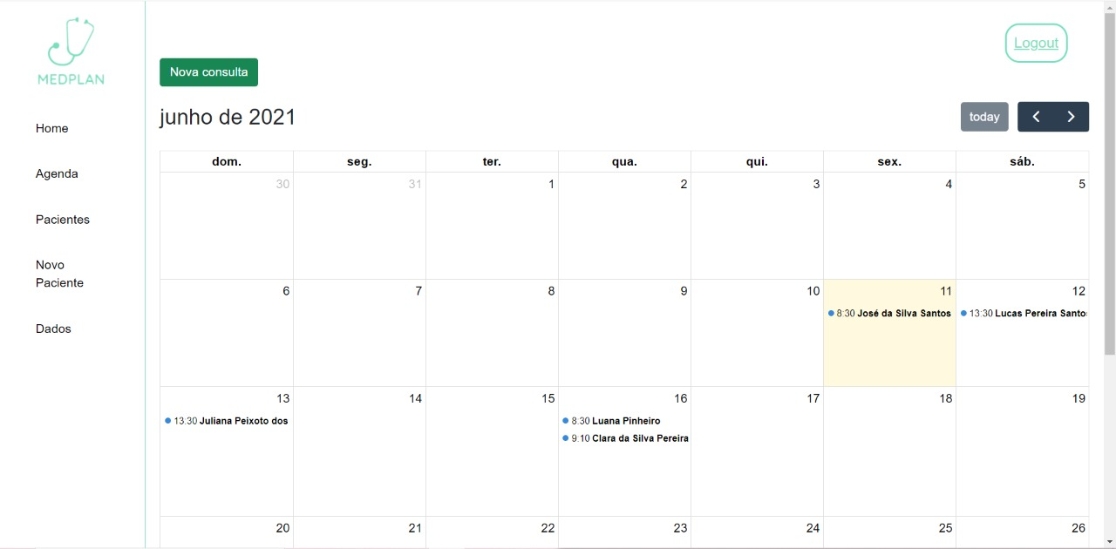
Apresentação da aplicação:
Interface que apresenta o calendário que exibe as consultas dos pacientes:

Slide 7
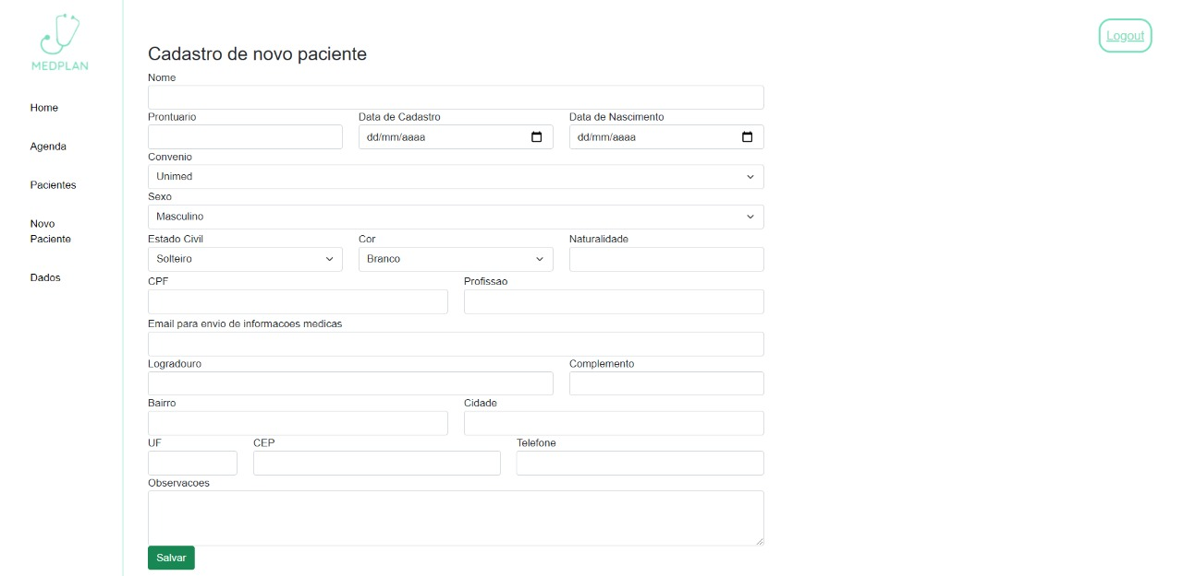
Apresentação da aplicação:
Interface que apresenta todos os dados necessários para cadastrar um novo paciente:

